Slide 1
Проблеми на детското здравеопазване в Република България -
През погледа на българските педиатри
Кръгла маса
Комисия по здравеопазване към 44-то Народно събрание
Българска педиатрична асоциация
19 октомври 2017

Slide 2
Най-важни проблеми на детското здравеопазване ?

Slide 3
Проблеми на детското здравеопазване
Детска смъртност
Специализация и квалификация на лекарите и професионалистите по здравни грижи
Комуникативни умения
Финансиране
Медицински стандарти в педиатрията

Slide 4
Проблеми на детското здравеопазване
НЗОК Клинични пътеки
Национална програма за оптимизация на ваксинопрофилактиката
Електронно здравеопазване
Предстоящи събития
Изводи и заключение

Slide 5
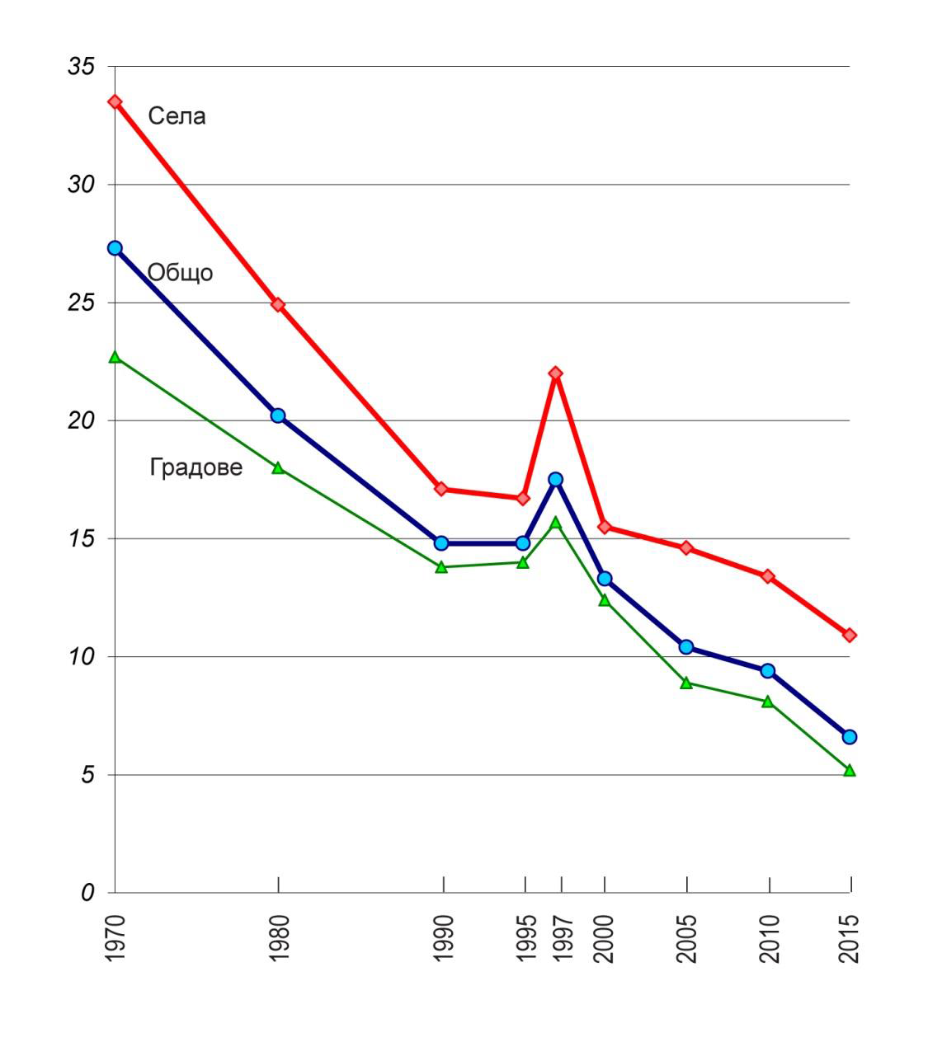
Детска смъртност (до 1 година)

Slide 6

2016
Причини за смърт | %
Перинатален период | 48,5
Вродени аномалии | 23,6
Болети на дихателната система | 9,7
Болести на кръвообращението | 4,5
Всички останали | 13,7
72,1 %

Slide 7
Детска смъртност (до 1 год) 2016
6,5 на 1000
Регионални различия - 4-5 пъти
В селата - 30-40 % по-висока
София - 2.5 на 1000

Slide 8
Детска смъртност (до 1 год) 2016
6,5 на 1000
Преодоляване на проблемите ?
Задълбочен анализ на причините за смърт – индивидуален подход !
Разработка на конкретни мерки по региони

Slide 9
Програма за подобряване на майчиното и детско здравеопазване 2014-2016
Дефицит в управлението на програмата
В МЗ няма структура управляваща политиките в сферата на майчиното и детско здравеопазване ?
Недостатъчно взаимодействие с професионалните сдружения

Slide 10
Продължаващото медицинско обучение в България не е задължително !
Квалификация на кадрите в здравеопазването, включително тези работещи с деца

Slide 11

Европейска академия по педиатрия
Curriculum for Common Trunk
Training in Paediatrics
Proposal December 2014
Wilhelm Sedlak, Elke Jäger-Roman, Martin White, Jernez Zavrsnik, and Bjorn Wettergren has been completed by Robert Ross-Russell, Peter Hoyer, and Jean-Christophe Mercier

Slide 12
Основно обучение по педиатрия - ключови елементи
Клиничен опит във водещи ЛЗ.
В края на обучението:
Способност и умения за диагностика и лечение на най-често срещаната патология в педиатричната практика.

Slide 13
Основно обучение по педиатрия - ключови елементи
Заедно с професионалната подготовка Придобиване и на умения за спазване на деонтологичните принципи – дългът на професията.

Slide 14
Основно обучение по педиатрия - ключови елементи
Контрол върху придобитите познания и умения
Периодична регистрирана оценка на придобитите знания в хода на обучението

Slide 15
Изисквания към програмата за обучение
Акредитирана програма за ПМО в болничната и доболнична помощ.
Обучение по профилактика, острата и хронична патология, неонатология, спешна медицина.

Slide 16
Продължителност на специализацията
ЕД_2001/19_минимум 5 години обучение (full-time) за основна специалност !
UEMS - обучение по обща педиатрия (Common Trunk Curriculum):
- минимум 3 години
+ 2-3 години за втора специалност.
Националните органи решават как да организират обучението във всяка отделна страна.

Slide 17
Предложения във връзка с обучението
Разработка на целеви програми_педиатри и професионалисти по здравни грижи.
Допълнителна специализация по педиатрия на ОПЛ със специалност „Обща медицина”.
Специализация по педиатрия и профилна специалност с продължителност 5 години с придобиване на две специалности

Slide 18
Обучение - квалификация
Възстановяване на „Педиатричен профил“ за професионалистите по здравни грижи.
Създаване на профил „ Детски асистент“ (болногледачки) - улеснение работата на медицинските сестри в детските отделения.

Slide 19
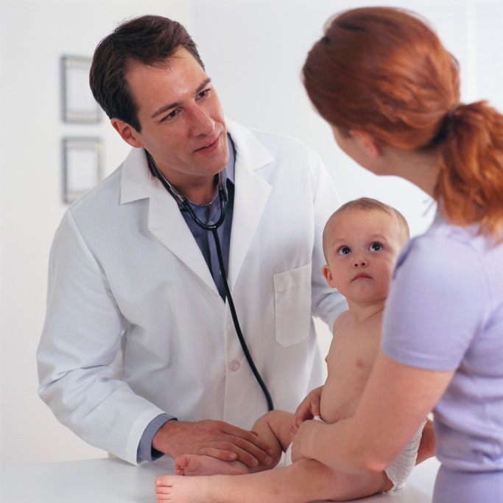
Качеството на комуникацията с родителите и тяхното болно дете
Проблем в нашата
здравна система ?

Slide 20
Анализ на ИА”Медицински одит”
От постъпващите жалби - 50 % са свързани преди всичко с “дефекти” в комуникацията !
Не се установява неизрядност в медицинското обгрижване !

Slide 21
Качество на комуникацията
Взаимоотношения лекар/пациент (родители)
Уважение, респект към личността
Качеството на представяната информация
Изграждането на реален диагностично-лечебен план-периодично актуализиран във времето.
Обучение на пациента и реалното му участие в разрешаването на собствените му здравни проблеми.

Slide 22
Качество на комуникацията
Необходимост от обучение
Студенти
Специализанти
Лекари и специалисти по здравни грижи
Помощен персонал

Slide 23
Финансови проблеми
НЗОК

Slide 24
Разходи НЗОК средногодишно (2015-2016)

Slide 25
НЗОК в лв за година | До 18 години | Възрастни
Доболнична и болнична помощ | 267 627 584 | 2 413 322 368
Ваксини | 3 000 000 | -
Център „Фонд лечение на деца“ | 12 000 000 | -
Национална програма ПМДЗ | 26 000 000 | -
Всичко | 285 227 584 (11.89 %)

Slide 26
Финасиране
Държавният трансфер за здравни осигуровки на децата - в отделна сметка
Безплатни лекарства за амбулаторно лечение на деца до 7 г. възраст (вариант до 3 г. възраст).

Slide 27
Финасиране
Заплащане без ограничения за лечение по КП за деца до 6 г.възраст (или до 1 г. ) за обострени хронични заболявания.
Хоспитализация без ограничения за децата до 1-годишна възраст (независимо от диагнозата)

Slide 28
Финасиране
Заплащане на КП при изпълнен алгоритъм, преди изтичане на минималния болничен престой (в интерес на детето):
- превеждане в специализирано ЛЗ на недоносено ІV степен 2-3 дни след лигиран артериален канал да се преведе в неонатология
- дете с открито онкохематологично заболяване да отиде за хирургия/химиотерапия и мн. други интердисциплинарни случаи)

Slide 29
Финасиране
Покриване на разходи за транспорт за децата и родителите им – при необходимост от консултации във високоспециализиран център.
(сега сложна процедура – предимно за социално слаби семействата)

Slide 30
Финанси - НЗОК
Обособяване в НРД на КП само за деца
Алгоритми съобразени с педиатричната практика.
Отчети и анализи за лечение проведено в детска възраст.

Slide 31
Финасиране
Компенсация - потребителската такса.
По високо заплащане на специалистите по здравни грижи и лекарите, работещи с деца.

Slide 32
НЗОК
Премахване на изискването за наличие на специалист с профилна специалност при лечение на деца с често срещани заболявания.
(Пневмония – детски пулмолог ? )
Отпадане на направленията за профилиран педиатър

Slide 33
Стандарт за спешни състояния в педиатрията
Стандартът по „Спешна медицина“ – ориентир. Не обхваща и не конкретизира дейностите при спешни състояния на деца.
Правила за транспорт на деца в ранна възраст и новородени
Завършване и приемане на стандартите по профилни специалности.

Slide 34
Други важни въпроси
Намаляване на случаите на родоразрешение чрез “Sectio Caesarea” – в България 43 % !
Действени стъпки за осигуряване на „първи контакт“ новородено - майка

Slide 35
Други важни въпроси
Личен лекар за всяко дете - изграждане на система, осигуряваща незабавно посещение на лекар или патронажна сестра веднага след изписването на родилката.
За родителите не избрали предварително личен лекар – да се определя служебно.

Slide 36
Други важни въпроси
Придружител на дете в ЛЗ – необходима нормативна уредба.
Да не забравим ваксините ! Има ли действително колеги издаващи документ за ваксинация – но тя не е направена ?

Slide 37
Национална програма за оптимизиране на ваксинопрофилактиката в Република България
Предложение от експертната среща попроблемите на ваксинопрофилактиката
Панагюрище 2017

Slide 38
Съдържание на програмата
Снабдяване, съхранение и транспорт на ваксините
Изпълнение на имунизационния календар (задължителни и препоръчителни ваксини)
Електронен регистър за изпълнение на ваксиналната програма
Регистрация на нежелани реакции

Slide 39
Съдържание на програмата
Процедури_внедряване на нови ваксини, отказ (при необходимост)
Мониторинг на ваксинопредотвратимите заболявания
Икономически анализ_методика
Постоянно действаща проваксинална кампания

Slide 40
Съдържание на програмата
Процедури_внедряване на нови ваксини, отказ (при необходимост)
Мониторинг на ваксинопредотвратимите заболявания
Икономически анализ_методика
Постоянно действаща проваксинална кампания

Slide 41
Детски здравен парк София
Обединяване на разпокъсаните клиники в модерна национална педиатрична болница
Подобряване на качеството на медицинската грижа
Условия за обучение на студентите, лекарите и специалистите по здравни грижи

Slide 42
Детски здравен парк София
Символ !
На държавната политика в детското здравеопазване в България.
Че има място у нас, където независимо от сложността на медицинския проблем детето ще получи медицинско обгрижване на най-високо ниво
Че има един център, в който ще се творят и предлагат компетентни политики в областта на детското здравеопазване.

Slide 43
Санаториуми, хосписи, болници за долекуване на деца
При хронични заболявания (понастящем остават в ЛЗ за астивно лечение)
Педиатрични хосписи – несъмнено необходими

Slide 44

Училищно здравеопазване
Европейска рамка на стандарти за качество в училищните здравни услуги и компетенции за професионалистите в системата на училищното здравеопазване
European framework for quality standards in school health services and competences for school health professionals
EUSUHM EUROPEAN UNION FOR SCHOOL AND UNIVERSITY HEALTH AND MEDICINE

Slide 45
Електронно здравеопазване
Очакваме до две години то да е реалност !
През това време нека заедно помислим и
действаме за регистрите:
- Хронични заболявания
- Редки заболявания
- Недоносени
- Ваксинации
Ползване на базата данни на НЗОК ?

Slide 46
Експертни срещи
1-2 декември 2017 – Становище по проблемите на децата с ДЦП
23-24 февруари 2018 – ваксинопрофилактика

Slide 47
Експертни срещи в проект
Децата и виртуалното пространство
Училищно здравеопазване
Спешна помощ в детската възраст
Редки заболявания в детската възраст
Скринингови програми
Продължаващо медицинско обучение

Slide 48
Други важни предстоящи събития
Заседание на генералната асамблея на Европейската академия по педиатрия (European academy of pediatrics)
18 – 20 май 2018 г., София
14-ти Национален конгрес по педиатрия
27-30 септември 2018, Боровец

Slide 49
Национален конгрес по педиатрия - Боровец 27-30 септември 2018
Какво по-различно ?
По-широко международно участие
Сесии за професионалисти по здравни грижи
Продължение на парламентарната дискусия за детското здравзеопазване
Срещи с родителски организации
Обучителен курс за млади лекари

Slide 50
